Slide 1
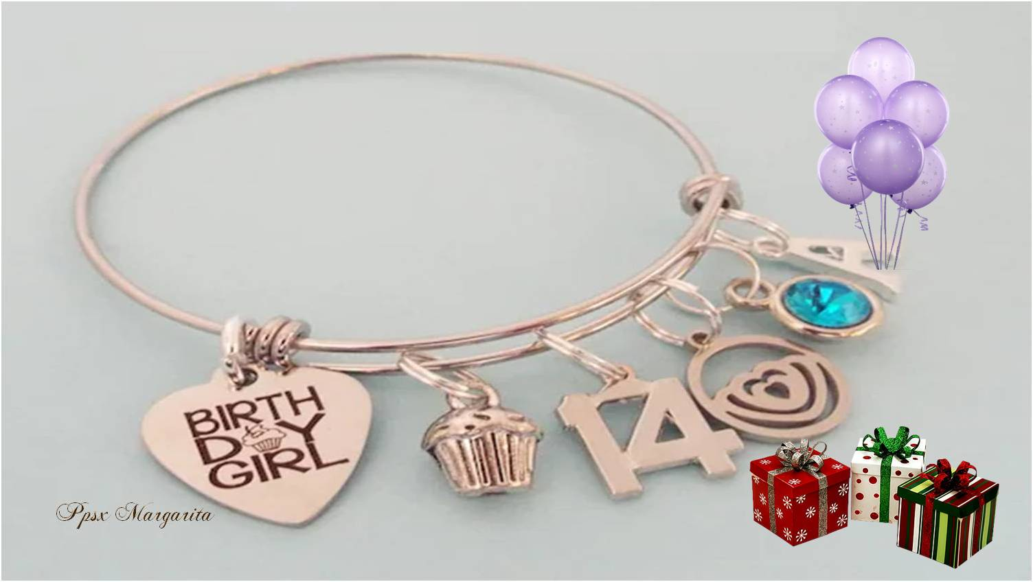

¡¡Feliz Día Herineiva!!

Slide 2
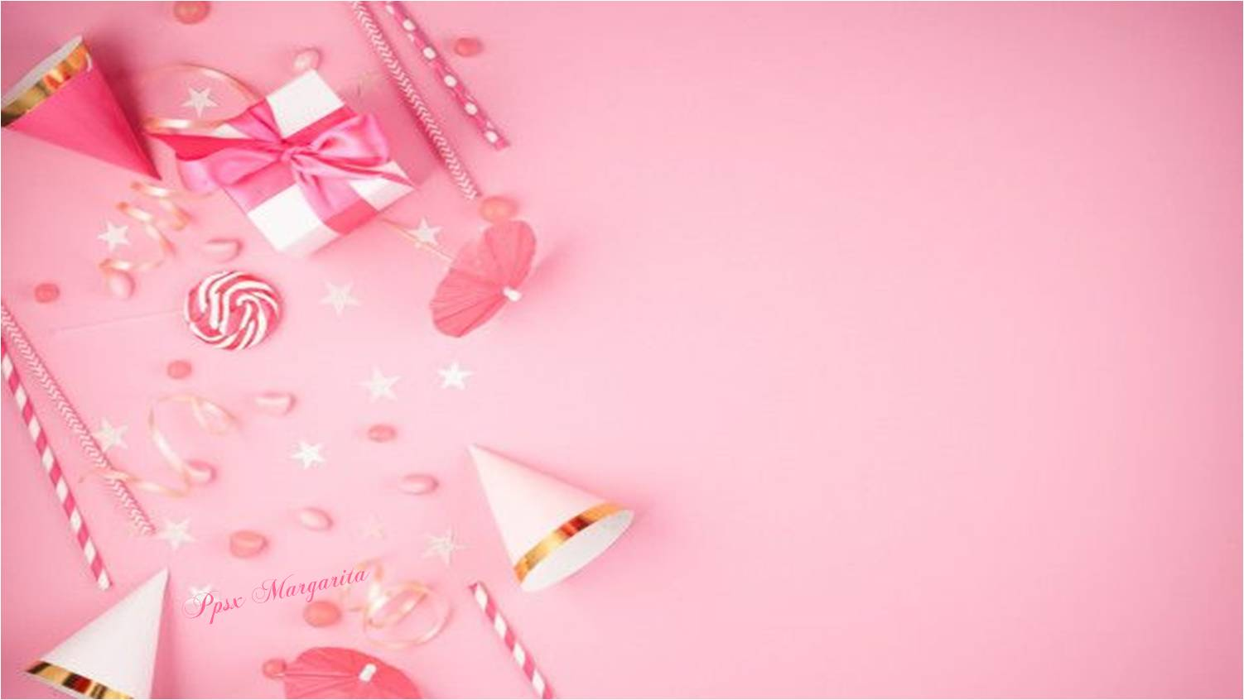
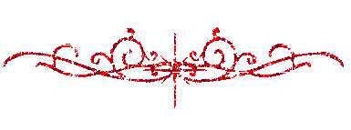
Cuando llegué a MISPPS, tan solo eras una bebe, preciosa eso si, de muy pocos meses y fíjate como pasó el tiempo,
ya cumpliste 14 años.
Toda una hermosa señorita

Slide 3

En estos años te he “visto” crecer poco a poco, por palabras de tu “payito” sobre todo y desde hace tiempo,
te considero una nieta mas, aunque no te tenga cerca.
Te tengo en el corazón.

Slide 4
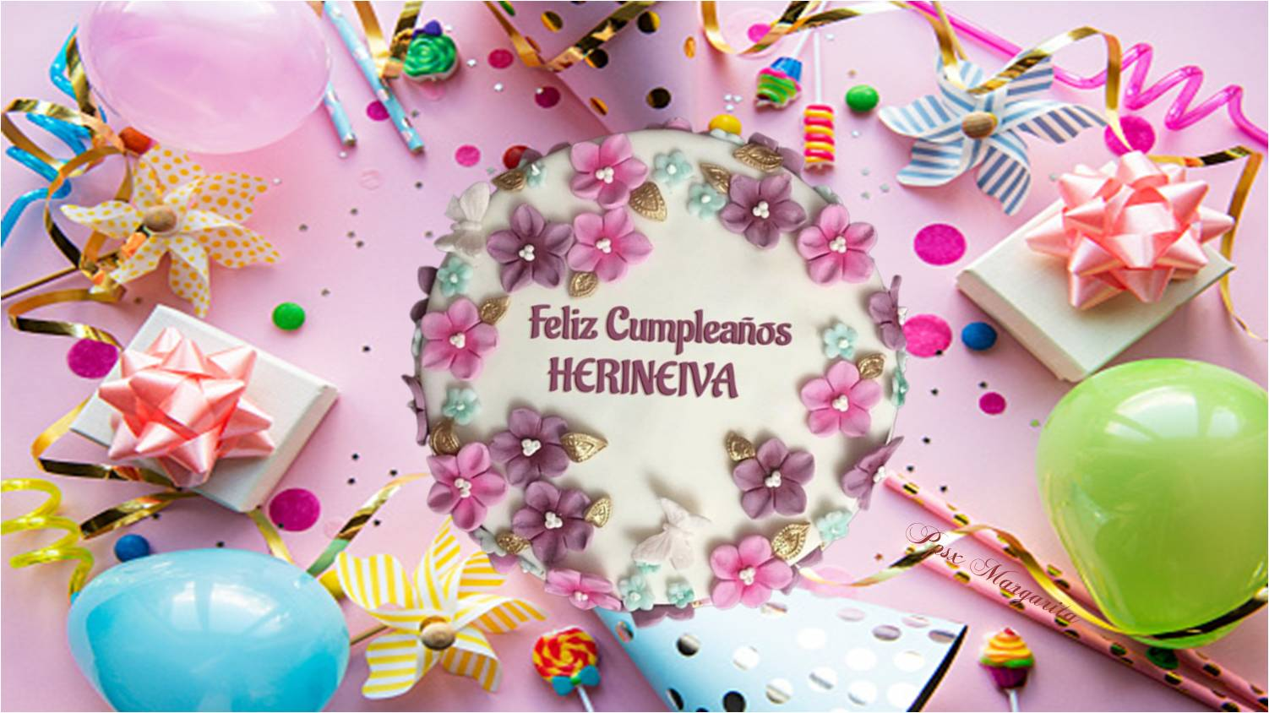

Slide 5
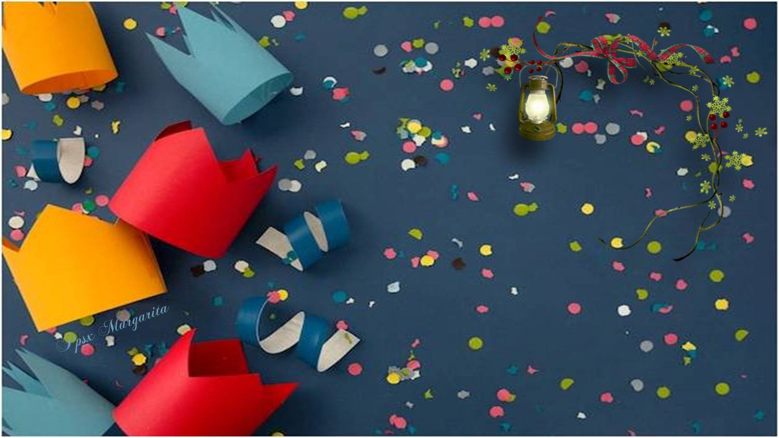
Cada año por estas fechas, mi humilde regalo fue un pps para felicitarte y este año no podía faltar a una cita tan importante.

Slide 6

Aquí te mando este sencillo obsequio, envuelto con mi cariño sincero para desearte un año lleno de felicidad y sueños cumplidos, acompañada de todos tus seres queridos.

Slide 7
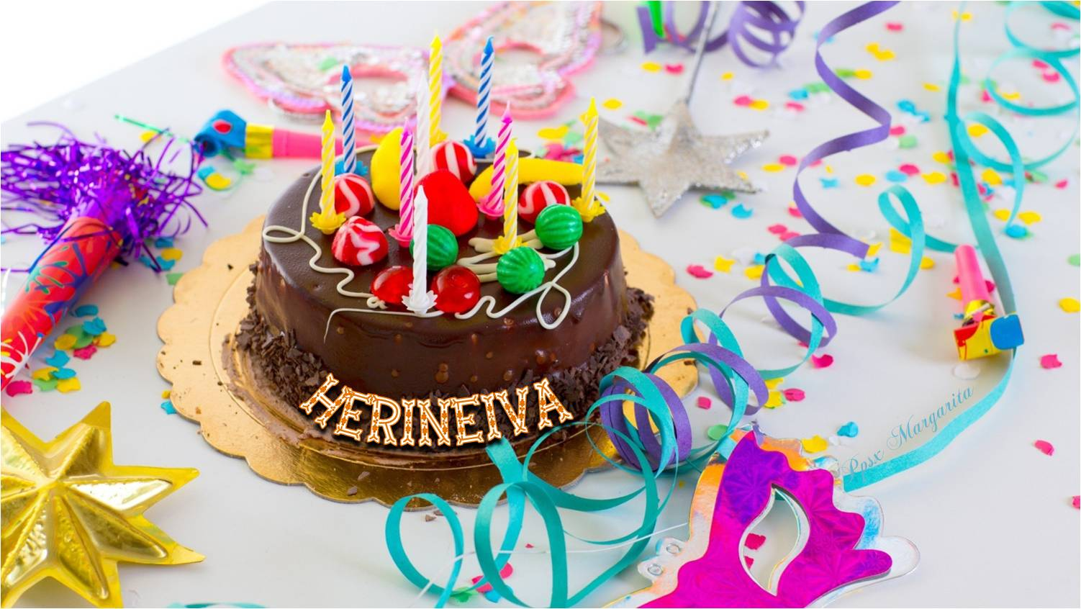



Slide 8


Deseo todo lo mejor para ti siempre, pero hoy, que te llenen de regalos y besos, pues amor se que jamás te ha faltado.

Slide 9


Espero poder seguir felicitándote algunos años mas, pues me encantaría
seguir viéndote crecer
en edad y como persona.
Seguro serás siempre esa persona especial que te han enseñado a ser.

Slide 10
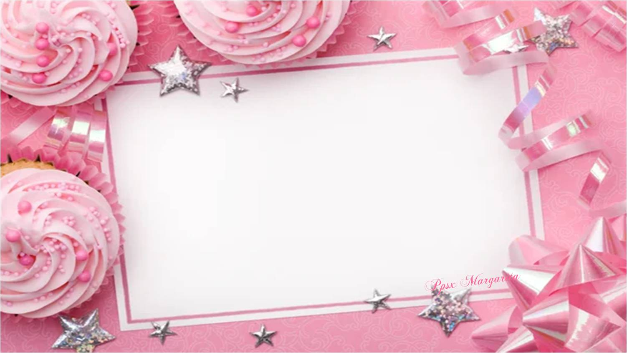
Heri recibe con este mensaje todo mi cariño y un buen montón de besos y abrazos desde la distancia, pero muy cerquita en el corazón.
¡¡ FELIZ CUMPLEAÑOS PRINCESA!!

Slide 11


Diciembre 2024
Música: Cumpleaños Sensacional
y Cumpleaños Feliz
Margarita

Slide 12









¿Te ha gustado?
Puedes ver más entrando
Aquí
Además puedes recibir powerpoints en tu correo electrónico suscribiéndote aquí:
Esta presentación powerpoint ha sido creada y compartida única y exclusivamente para mispps.com

